Slide 1



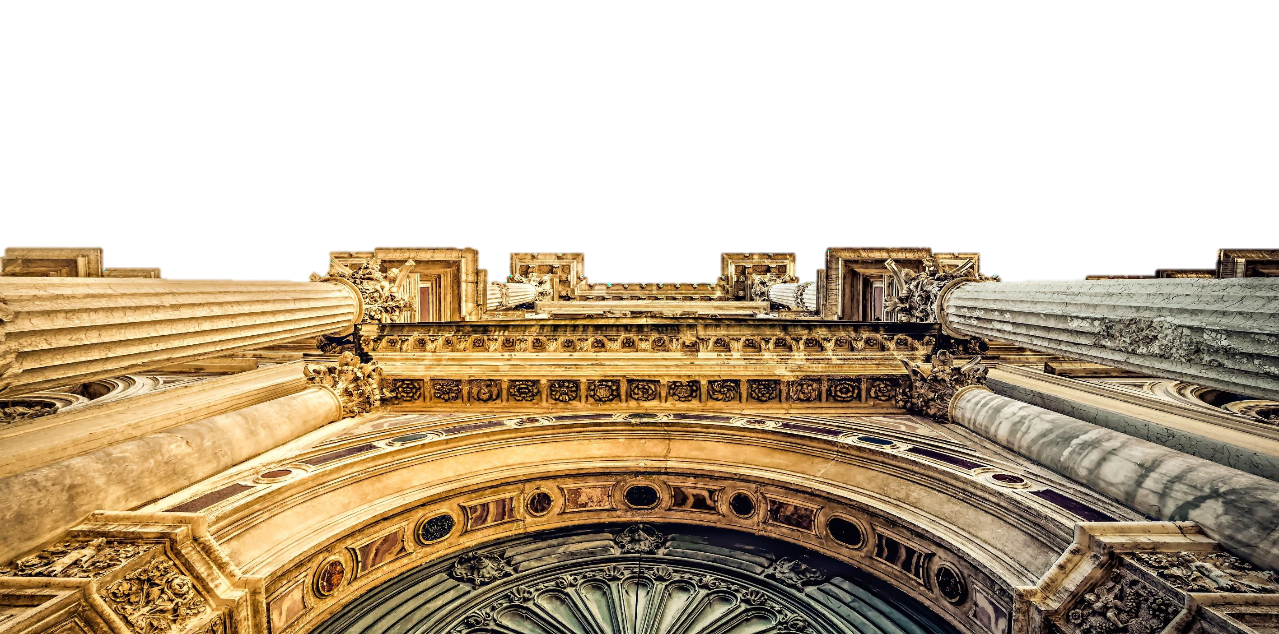


ATELIERS TECHNIQUES
23 novembre 2023

Slide 2

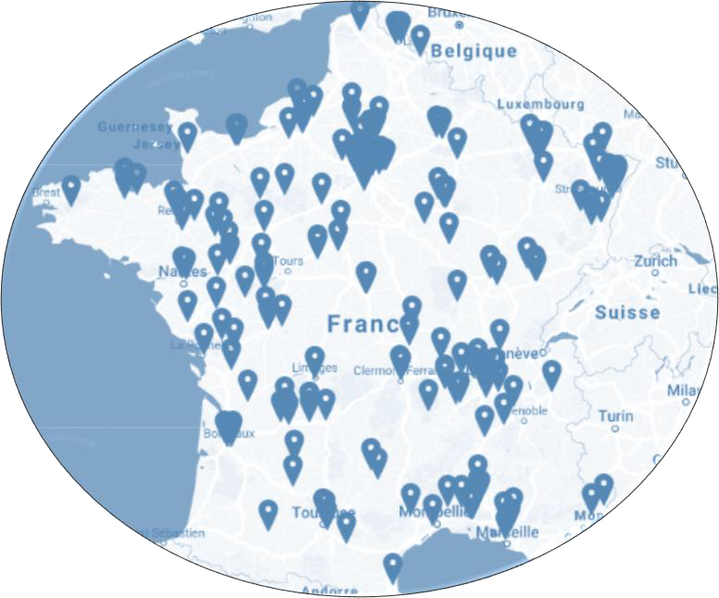






Le syndicat des professionnels du patrimoine
Présentation
du
Création 1960
Affilié FFB
254 adhérents spécialisés dans le domaine de la restauration du patrimoine ancien
1,3 Md€ de CA
10 000 salariés compagnons
1 000 apprentis

Slide 3
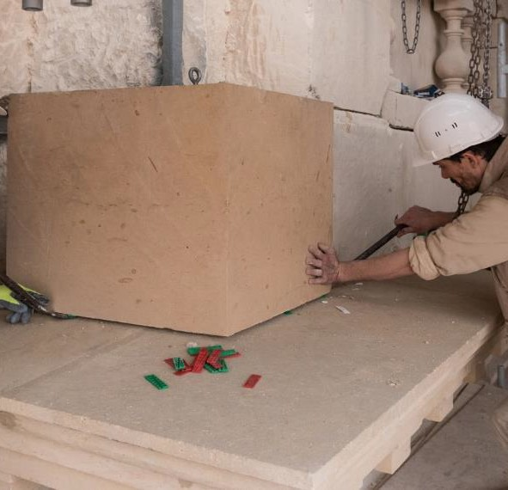
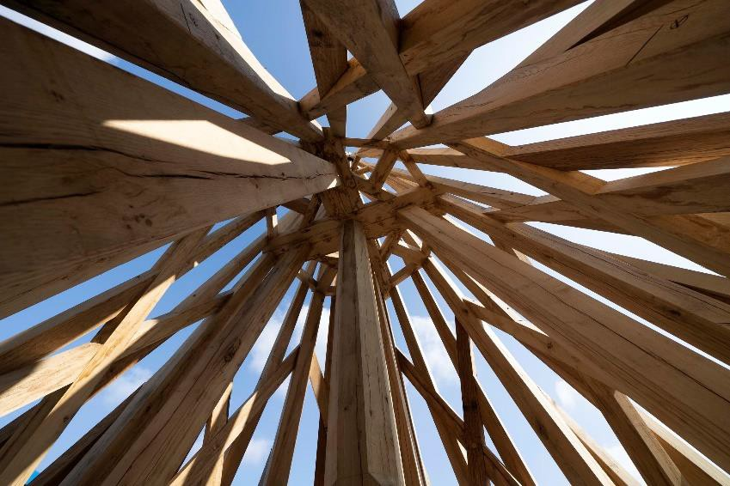
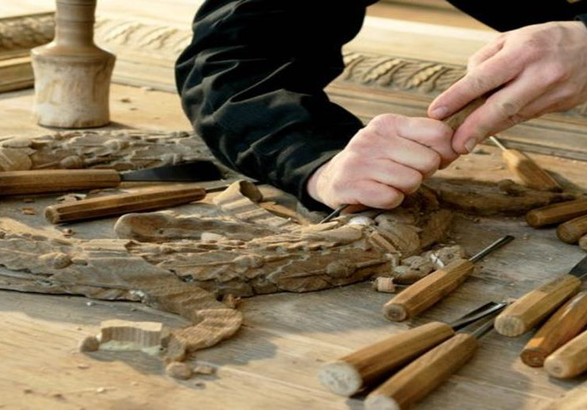
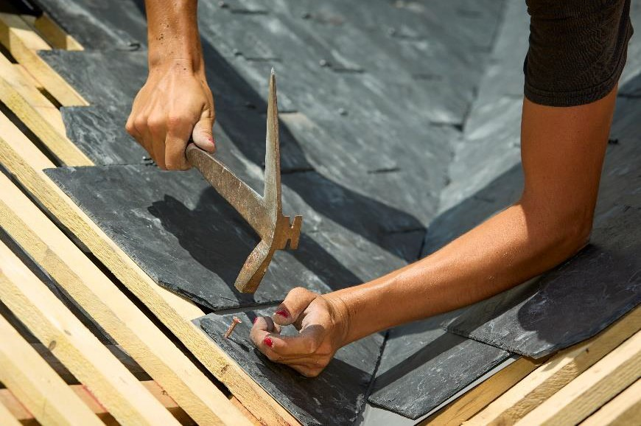

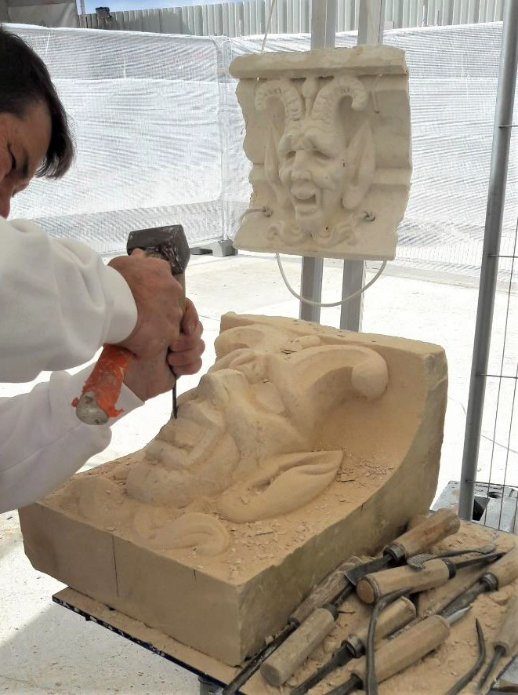
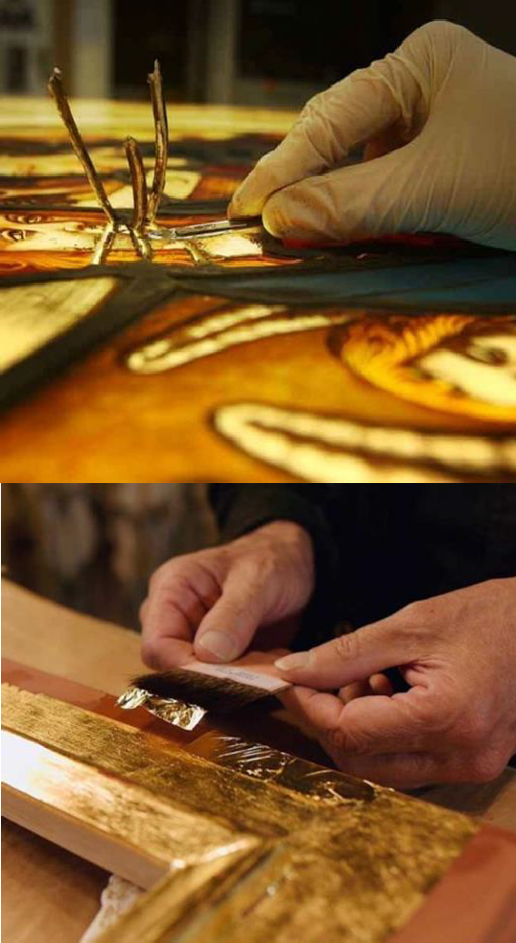
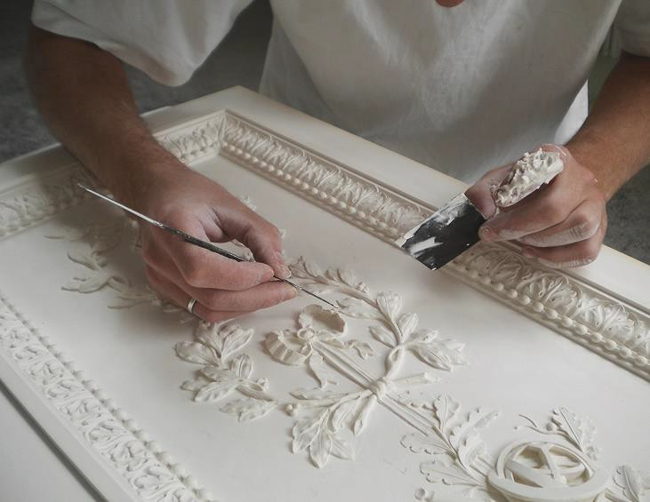
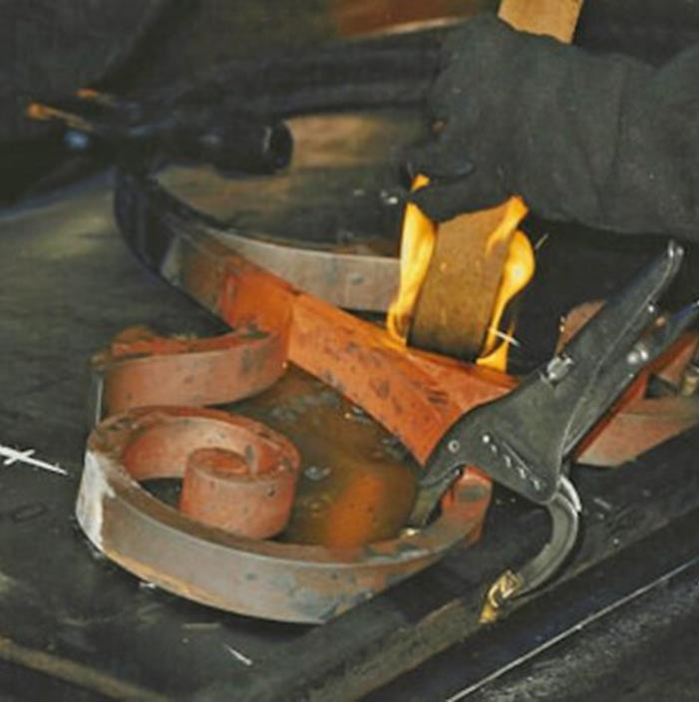
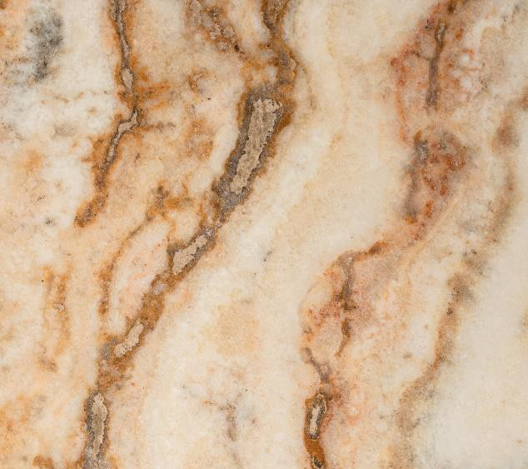
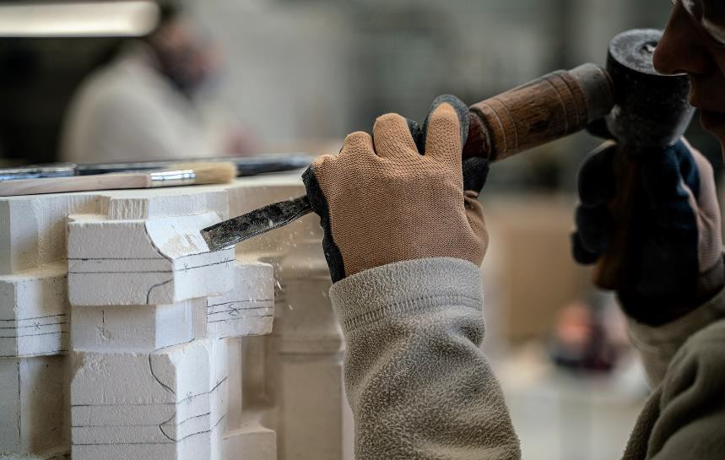
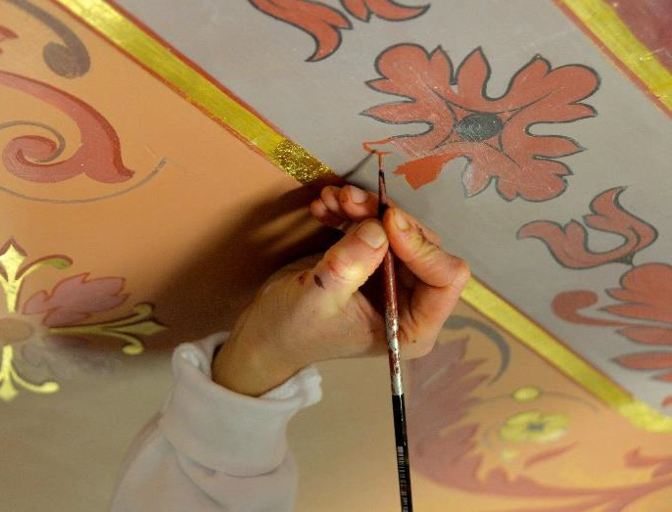
Maçon du patrimoine
Charpentier
Menuisier
Couvreur
12
métiers
Maître verrier
Staffeur, Stucateur Gypsier
Ferronnier
Sculpteur
Peintre en décor
Doreur
Marbrier
Tailleur de pierre

Slide 4
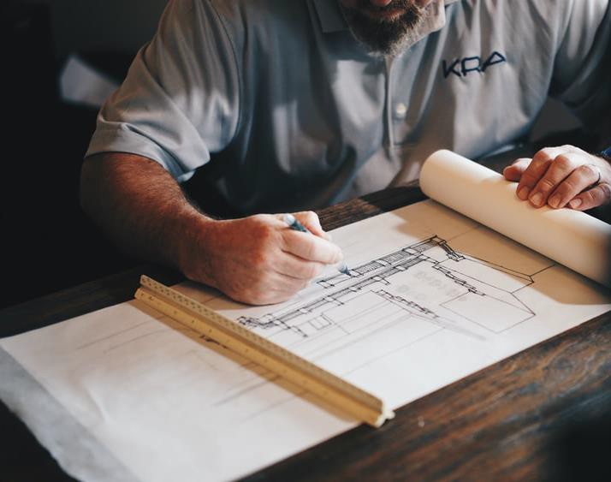
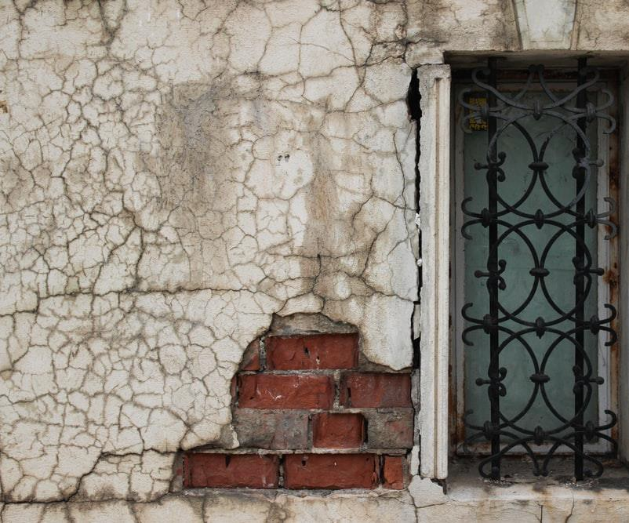
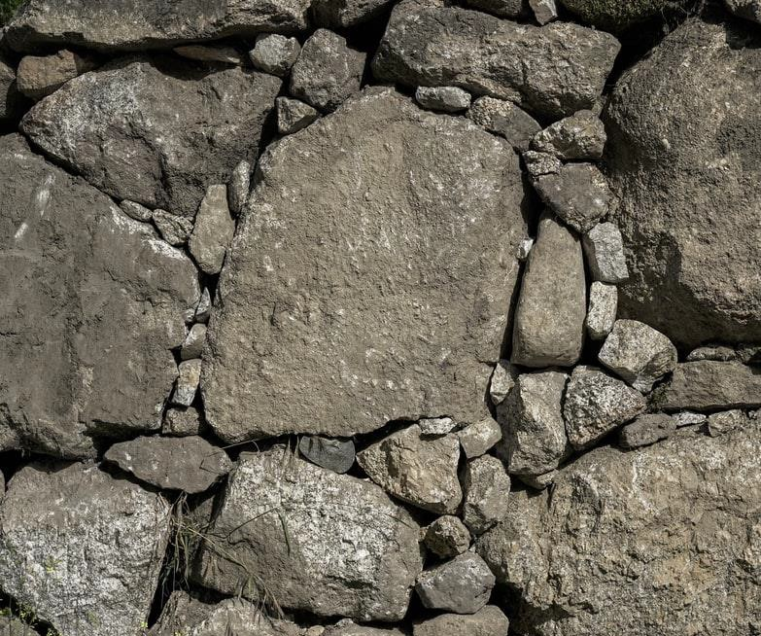
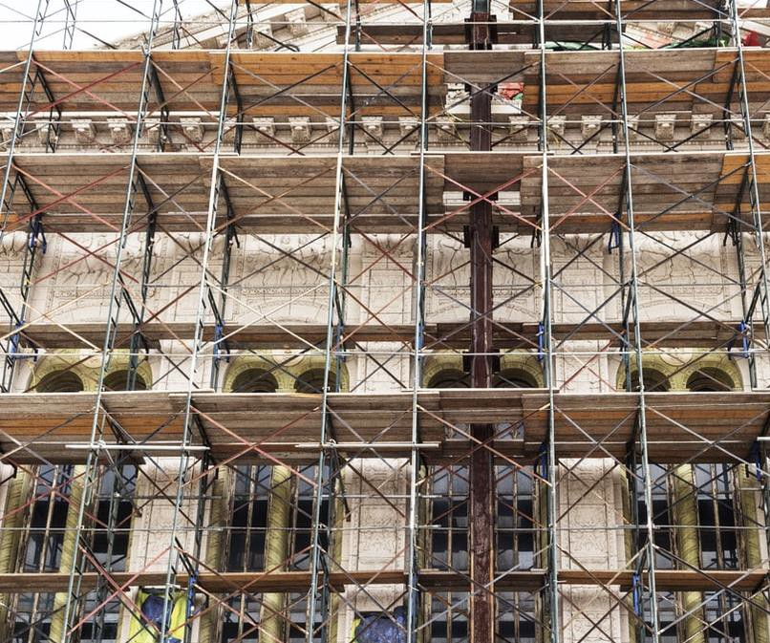

Etudes et diagnostic
Bureaux d’étude - Ingénierie Laboratoires
Dendro-Archéologie Monitoring
Sécurisation et consolidation
Consolidation des sols Dessalement des murs Traitement de l’humidité
42
membres associés
Echafaudage et affichage
Echafaudages Levage motorisé Travaux en hauteur Scénographie
4
métiers
Produits et mbatériaux
Ardoise / Tuile Carrières
Cimentier / Fabricant de béton de chanvre
Fabricant de chaux
Fabricant de plomb Fabricant de verre soufflé à la bouche
Taille de pierre
Electricien et chauffagiste du patrimoine

Slide 5
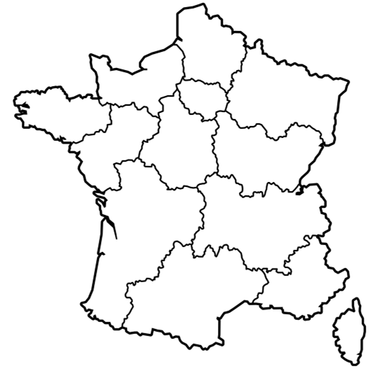
Le GMH présent dans toute la France
11
14
59
28
11
21
10
14
254 adhérents dont :
212 membres actifs
42 membres associés
28
29
17
11
1
Répartition du nombre d’adhérents par région

Slide 6
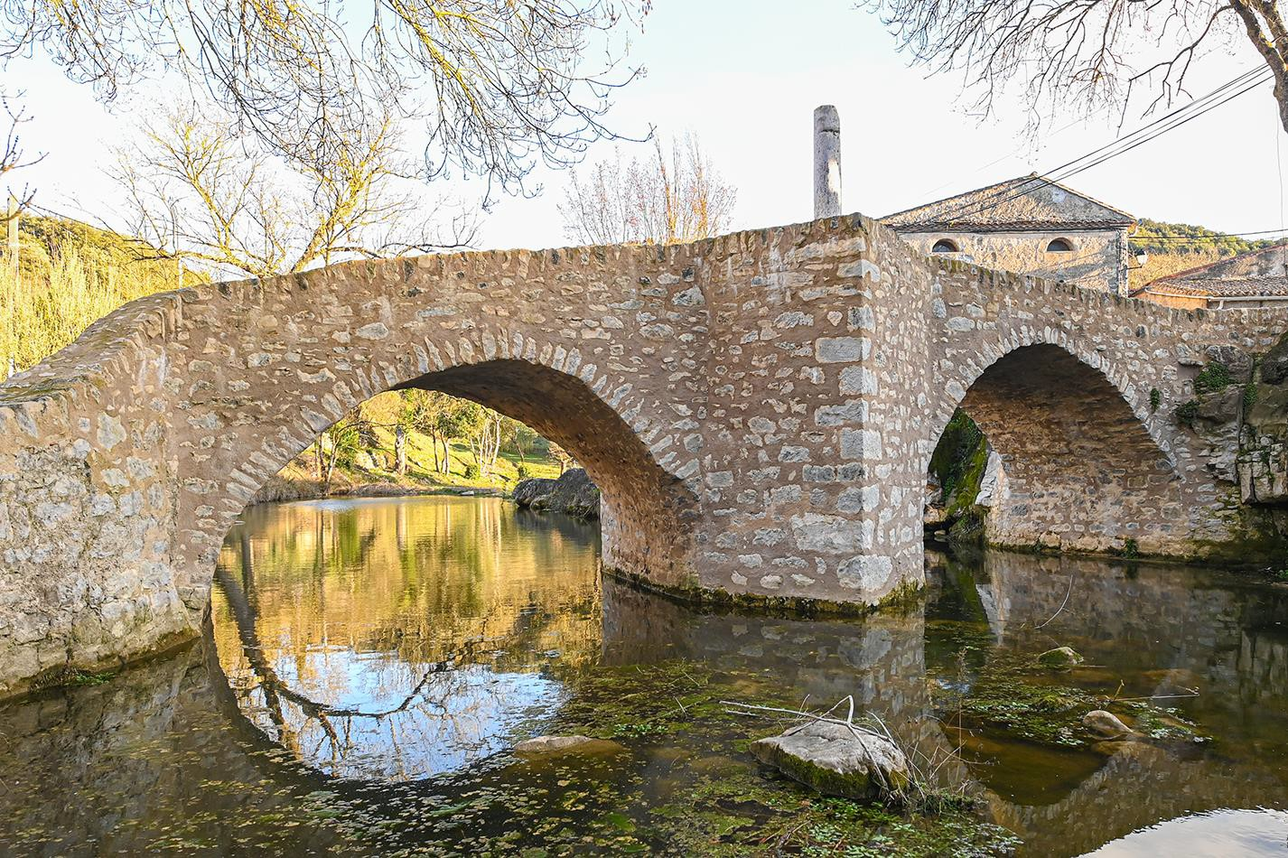
Pont de la Lauquette – Mas-des-Cours - Aude

Slide 7
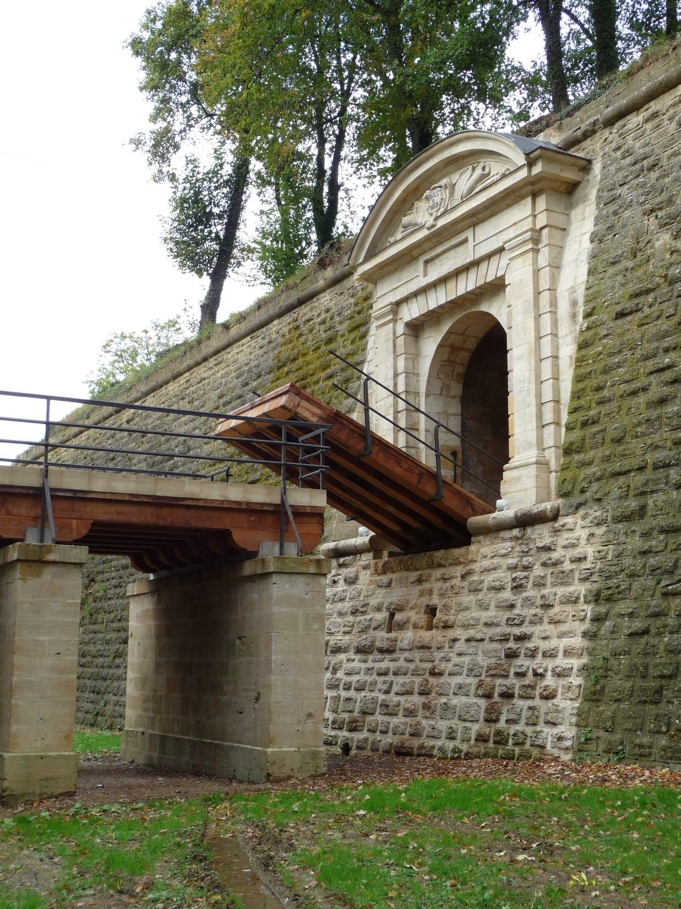
Pont levis - Citadelle de Longwy - Moselle

Slide 8
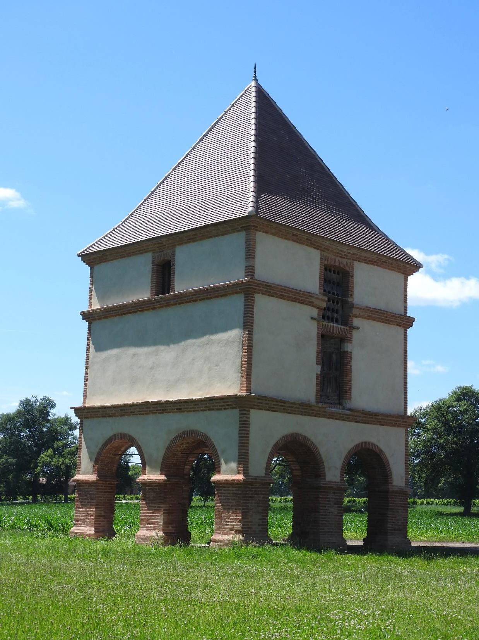
Pigeonnier du château de Lastours
Lisle-sur-Tarn - Tarn

Slide 9
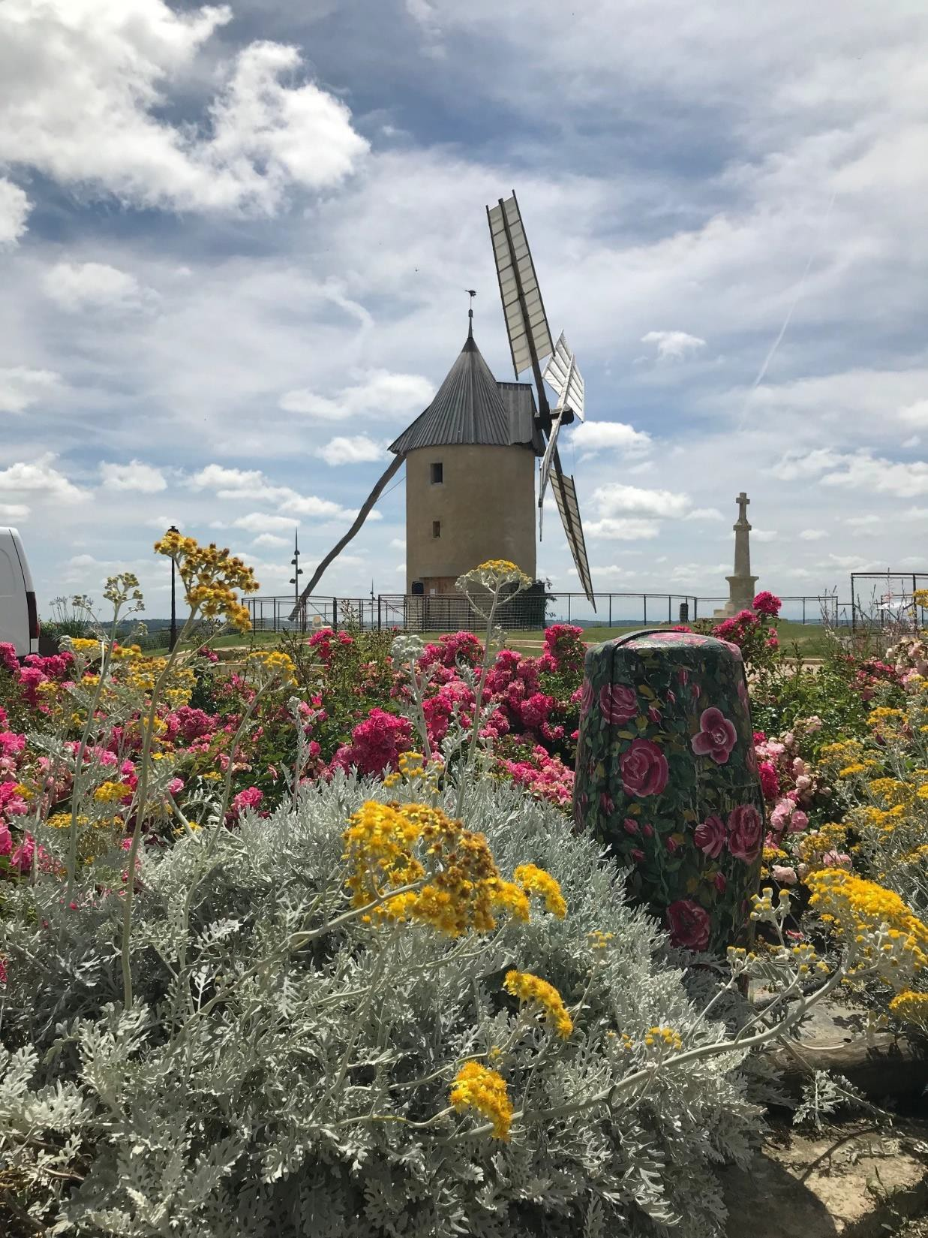
Moulin de Durban – Gers

Slide 10
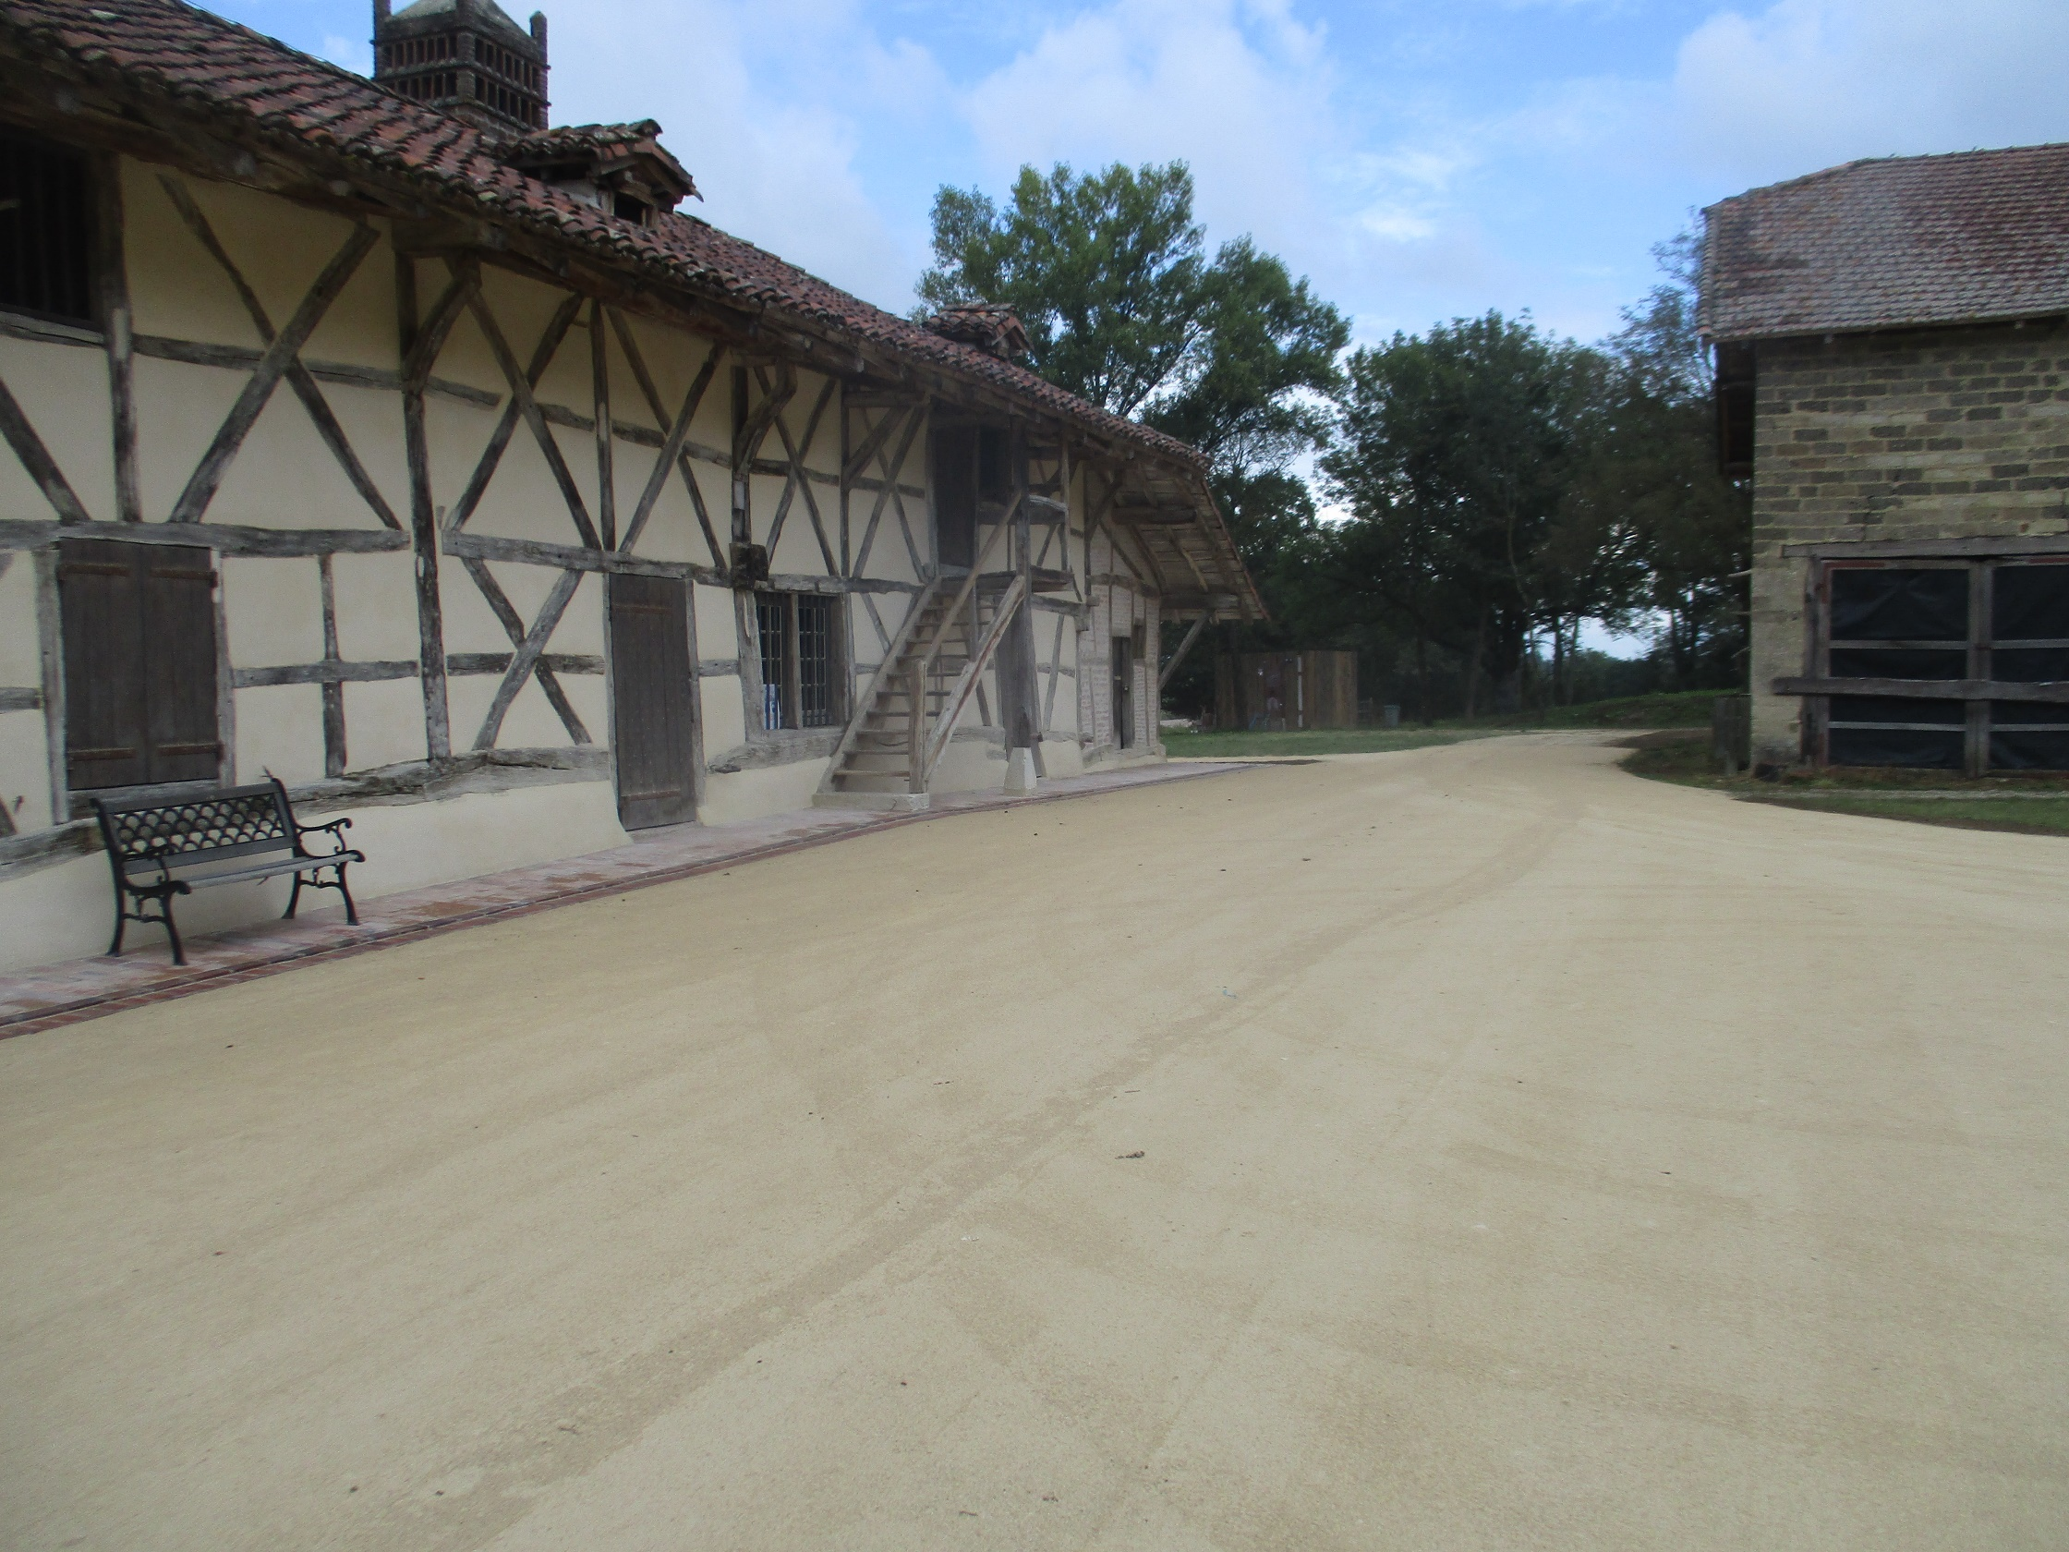
Ferme du Sougey - Ain

Slide 11
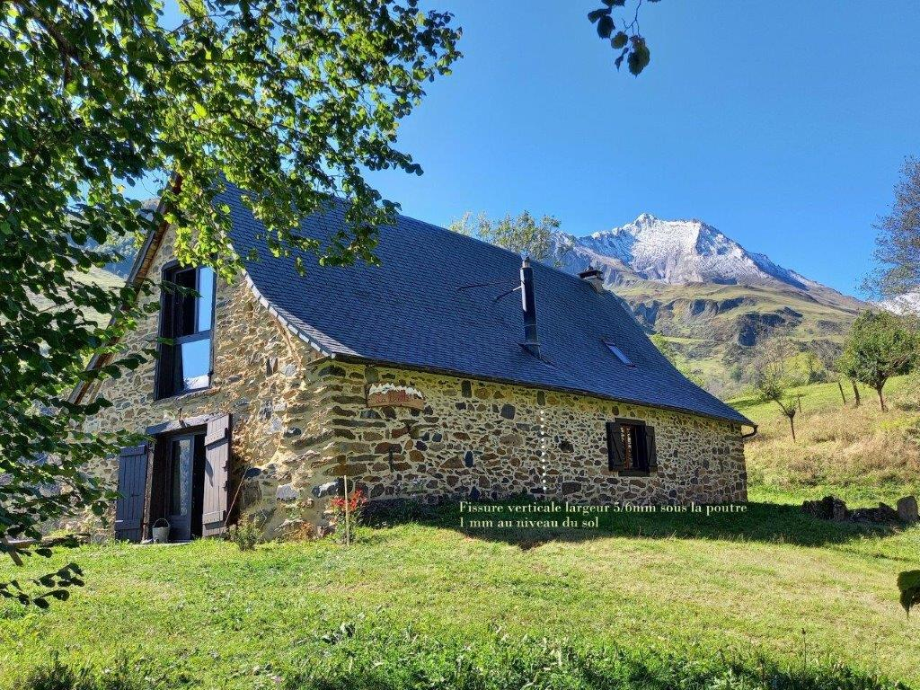
Bergerie - Hautes-Pyrénées

Slide 12
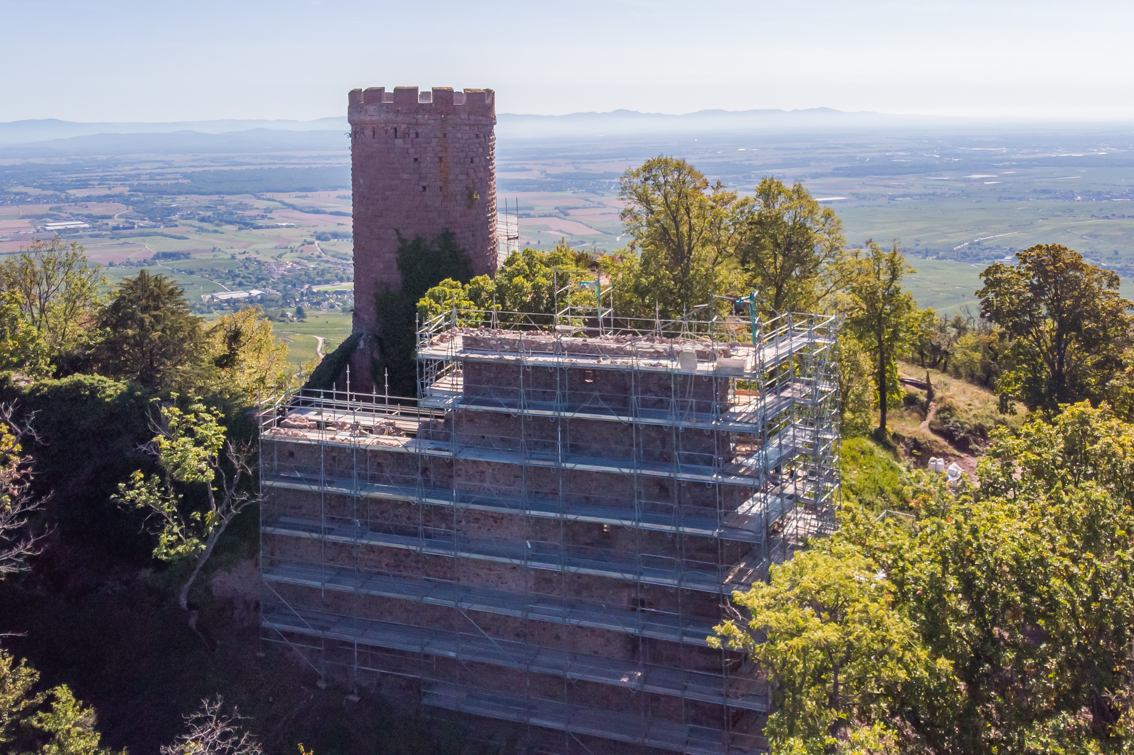
Château du Haut-Ribeaupierre – Ribeauvillé – Haut-Rhin

Slide 13
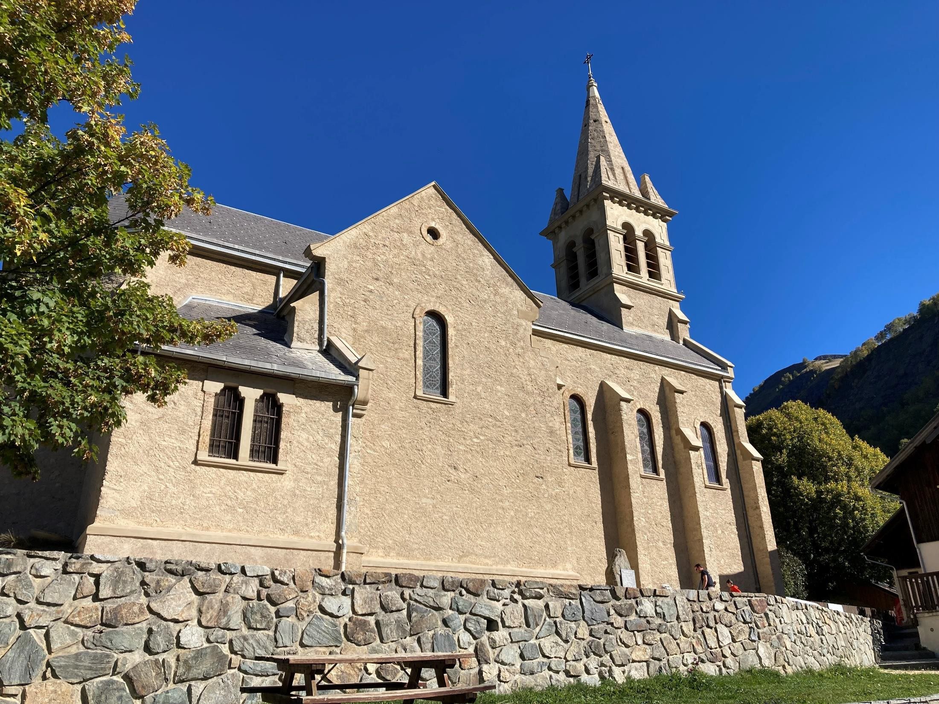
Eglise St Christophe – Mizoën - Isère

Slide 14
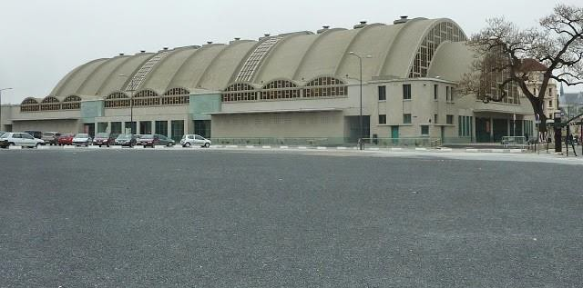
Halles du Boulingrin – Reims - Marne

Slide 15
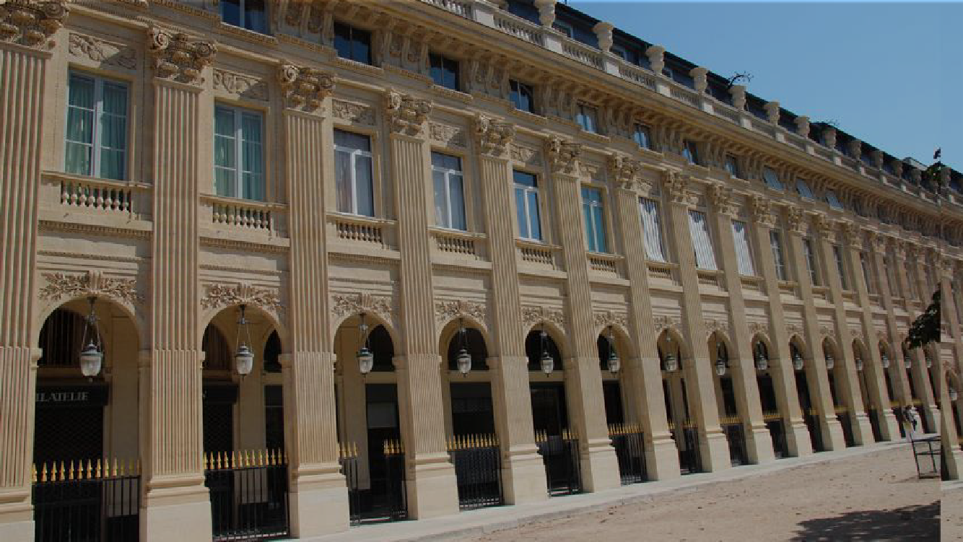








11 à 50 salariés
63%
4600 salariés
132 entreprises
2 à 10 salariés
24%
400 salariés
51 entreprises
Les entreprises adhérentes
+ 100 salariés
6%
3000 salariés
13 entreprises
51 à 100 salariés
7%
2000 salariés
16 entreprises

Slide 16
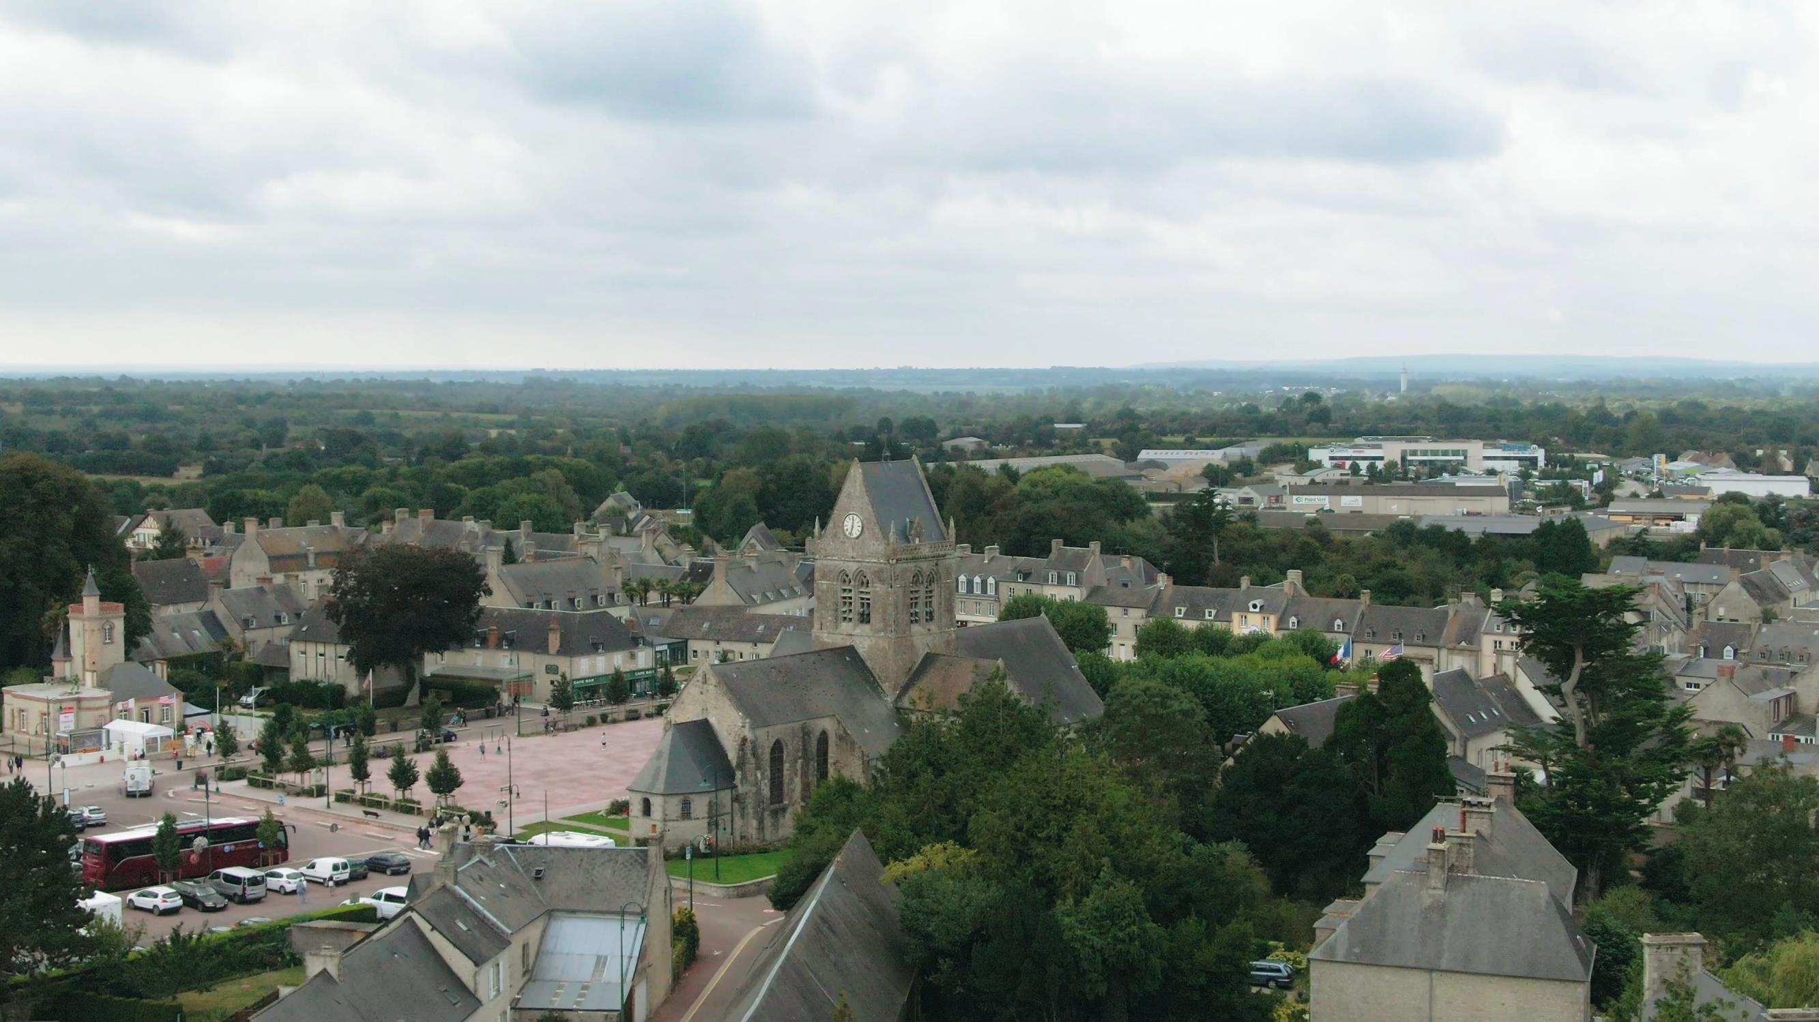
Les entreprises adhérentes
Typologie d’entreprises familiales et ancestrales 5 à 250 ans d’ancienneté
Pérennisation des techniques traditionnelles
Maîtrise et transmission des savoir-faire

Slide 17

Investissement dans
Les entreprises adhérentes
des technologies de pointe

Slide 18
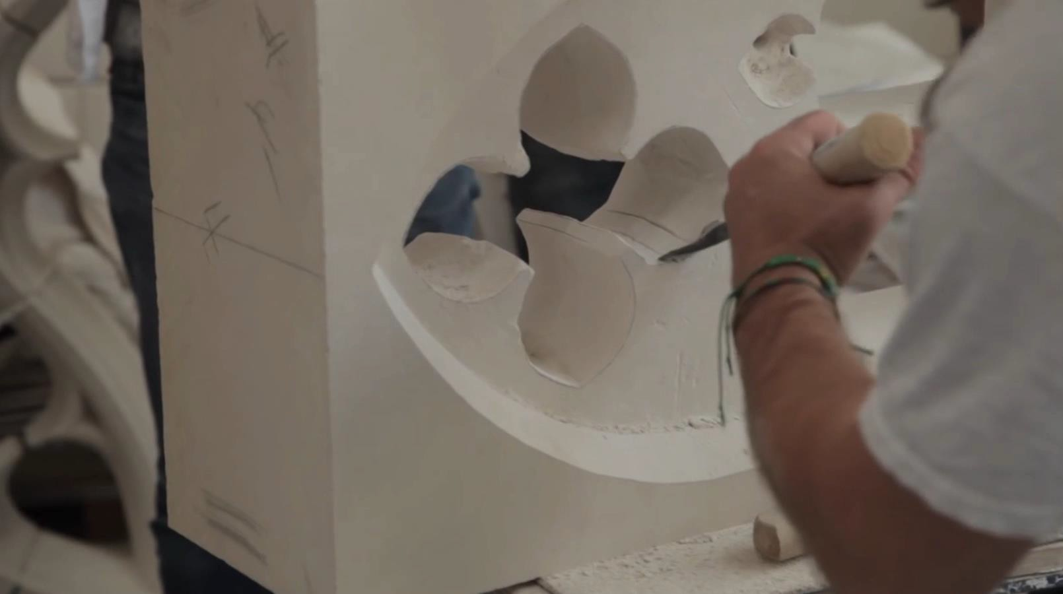
Implication des dirigeants dans les filières
Les entreprises adhérentes
professionnelles et la formation

Slide 19
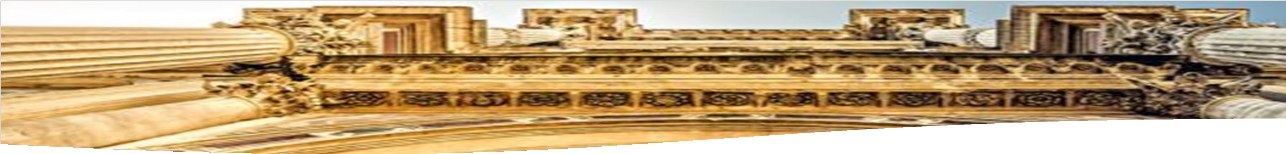






Critères d’adhésion GMH
2 ans à partir de l’adhésion pour adhérer
Adhérent FFB
Titulaire d’une qualification Qualibat MH ou patrimoine
Avoir au moins 1 salarié en plus du dirigeant
Obligation de formation
Références
chantiers MH
2 parrainages
1 métier
1 région

Slide 20
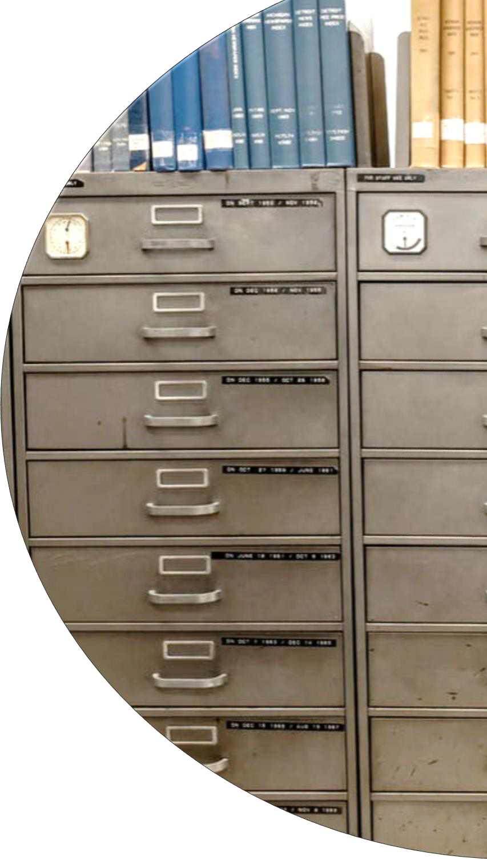

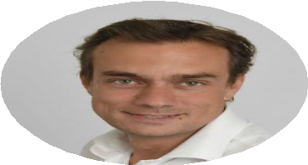


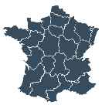
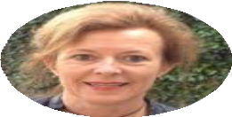

Bureau
9 membres
Yann de Carné
Président
Conseil d’administration
27 administrateurs
Délégations régionales
30 délégués régionaux Leur rôle :
Représenter le GMH au niveau local
Entretenir des liens et travailler avec les acteurs
publics et privés du patrimoine
Organisation
2 permanentes
Marion ROGAR Secrétaire générale 06-03-97-91-56
Alexandra MACCHIA
Assistante administrative
01 40 69 51 68 - contact@gmh.ffbatiment.fr - www.groupement-mh.org

Slide 21
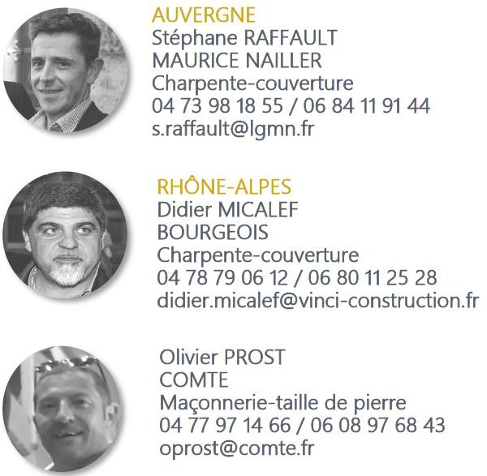
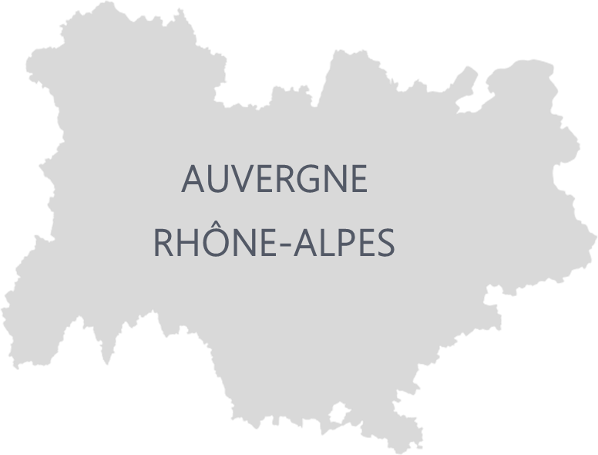
Délégués régionaux

Slide 22
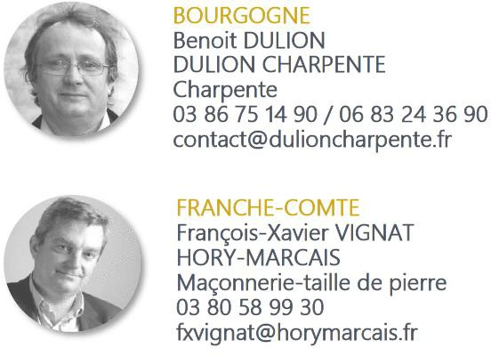
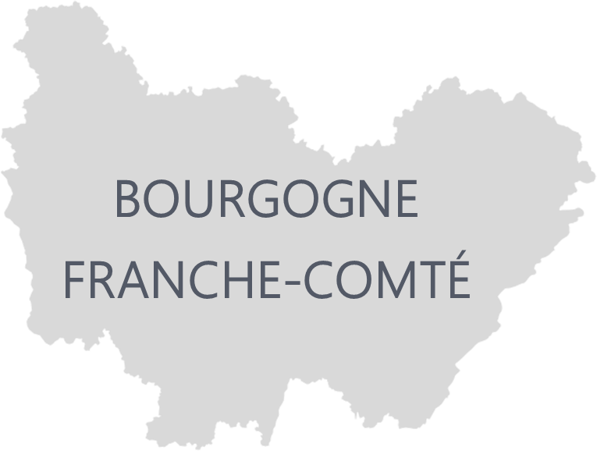
Délégués régionaux

Slide 23
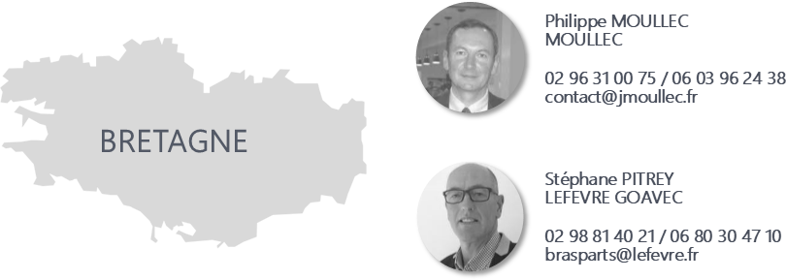
Délégués régionaux

Slide 24
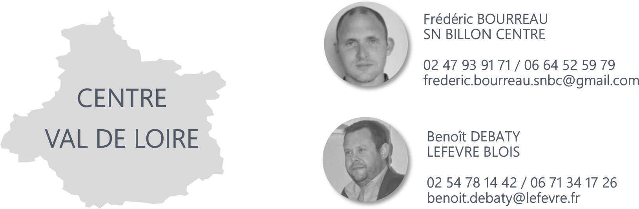
Délégués régionaux

Slide 25
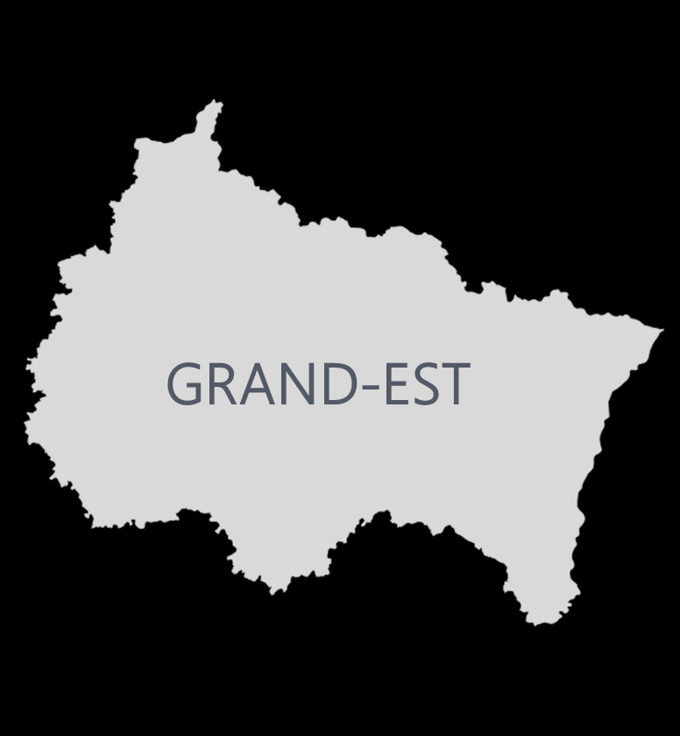
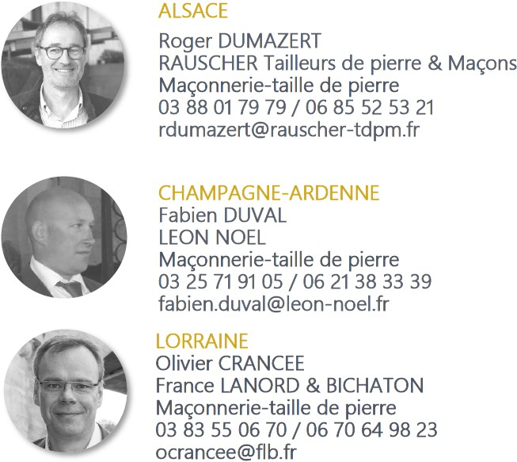
Délégués régionaux

Slide 26
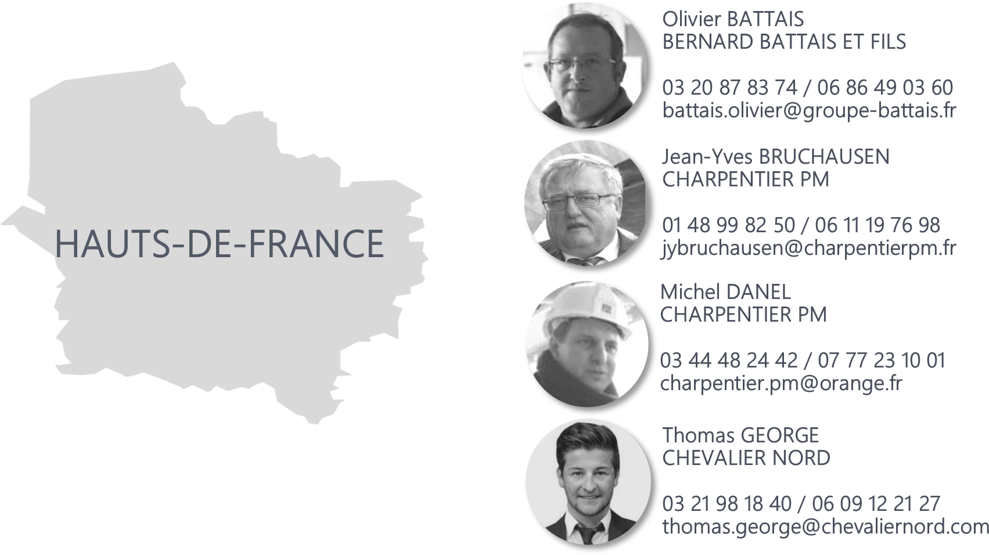
Délégués régionaux

Slide 27

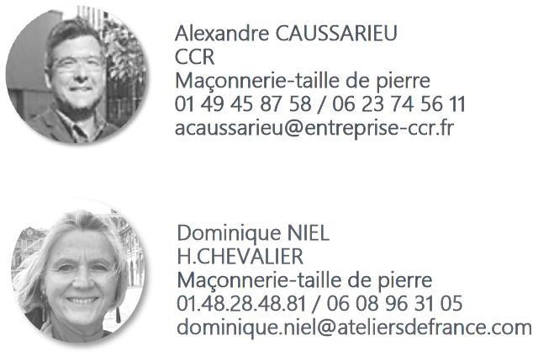
Délégués régionaux

Slide 28
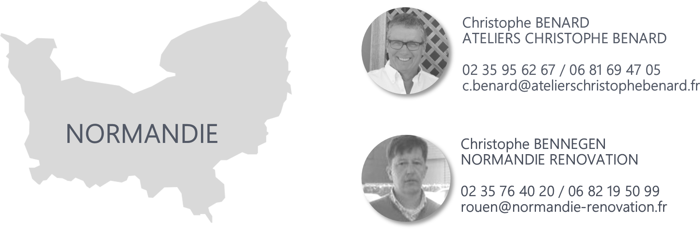
Délégués régionaux

Slide 29
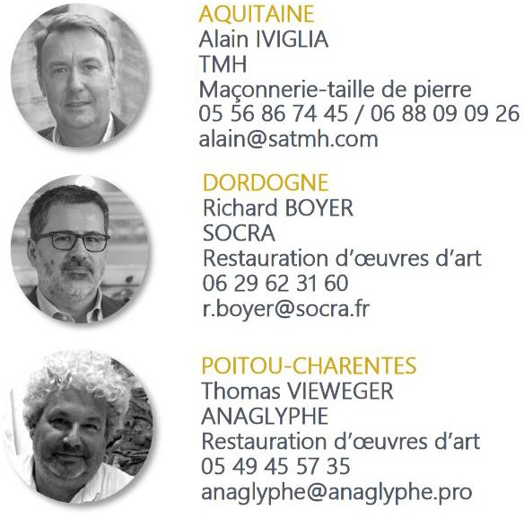
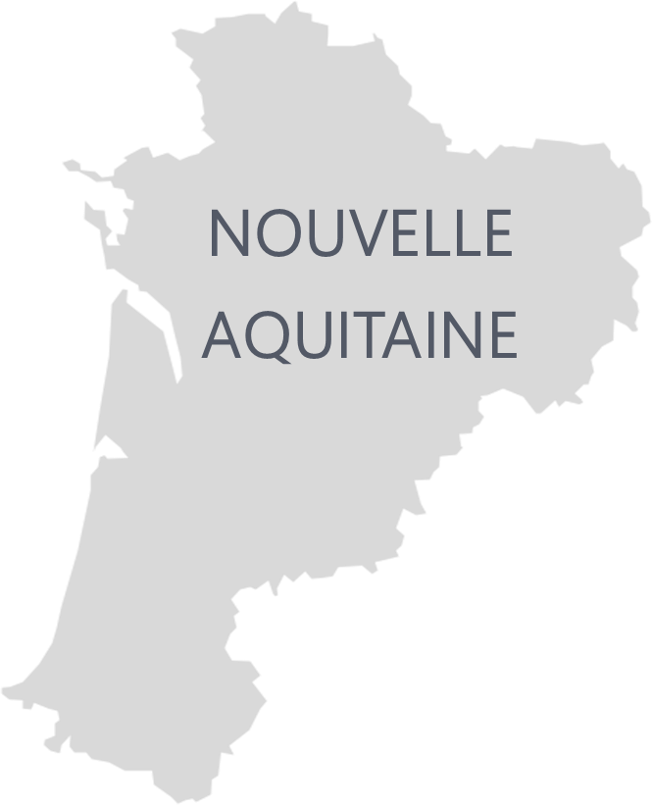
Délégués régionaux

Slide 30
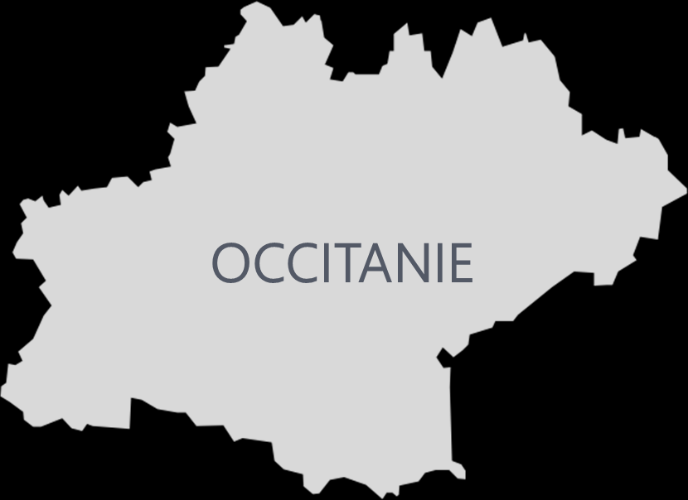

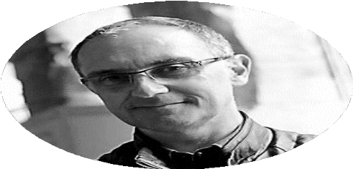


Délégués régionaux
LANGUEDOC-ROUSSILLON
Rolland PICCA SELE NÎMES
Maçonnerie-taille de pierre
04 66 26 17 07 / 06 23 78 73 91
rolland.picca@sele.fr
MIDI-PYRÉNÉES
Stanislas CHEVRIN
CHEVRIN-GELI
Maçonnerie-taille de pierre
04 68 60 00 20 / 06 09 21 39 20
stanislas.chevrin-geli@chevrin-geli.com

Slide 31


Délégués régionaux

Slide 32


Délégués régionaux

Slide 33



1 euro d’argent public
investi dans le patrimoine
=
30 euros de retombées directes et indirectes
Source : Rapport d'information n° 426 (2019-2020) de M. Michel DAGBERT et Mme Sonia de la PROVÔTÉ—Délégation aux collectivités territoriales—Sénat mai 2020

Slide 34


BONNES PRATIQUES
POUR CONDUIRE UN PROJET DE RESTAURATION
La consultation des entreprises
Les entreprises qualifiées
Travaux de rénovation énergétique du patrimoine non protégé

Slide 35




Les qualifications QUALIBAT
1
6
Qualifications
Patrimoine
10
Qualifications Monuments Historiques
1
Qualification Parquetage technicité exceptionnelle
1
Qualification
Qualification
^{Ferronnerie d’art} Sculpture d’attributs
Commissions d’attribution : Ministère de la Culture, Ministère de la Défense, Ville de Paris, GMH, enseignement technique
Maintien d’un haut niveau d’exigence
Critère prépondérant pour l’attribution des marchés de restauration MH

Slide 36





Qualifications Qualibat
2181 - Restauration maçonnerie du patrimoine ancien
2183 - Restauration pierre de taille et maçonnerie du patrimoine ancien
2192 - Restauration maçonnerie des monuments historiques
2194 - Restauration pierre de taille et maçonnerie des monuments historiques

Slide 37



Qualifications Qualibat
2182 - Restauration des ouvrages en béton du patrimoine
2193 - Restauration des ouvrages en béton des Monuments Historiques

Slide 38






Qualifications Qualibat
2392 - Restauration de charpente du patrimoine
2393 - Restauration de charpente des monuments historiques
3193 - Couverture du patrimoine
3194 - Couverture des monuments historiques
4344 - Parquetage technicité exceptionnelle

Slide 39





Qualifications Qualibat
4392 - Restauration des menuiseries du patrimoine
4393 - Restauration des menuiseries des monuments historiques
4493 - Ferronnerie d’art
6143 - Dorure des monuments historiques

Slide 40






Qualifications Qualibat
6513 - Restauration de staff des monuments historiques
6523 - Restauration de stuc des monuments historiques
6583 - Sculpture d’attributs
6593 - Restauration plâtres et chaux des monuments historiques

Slide 41


Autres exigences pour les métiers sans qualification le choix d’une entreprise non qualifiée
Les qualifications « Qualibat Patrimoine » et « Qualibat Monuments Historiques » n’existent pas pour tous les métiers de la restauration : vitraux…

Slide 42


L’ancienneté et la longévité de
l’entreprise
Son historique, dispose t-elle
d’archives sur les ouvrages concernés
Les références sur des ouvrages équivalents, avec des technicités équivalentes

Slide 43


Les références sur des ouvrages équivalents, avec des technicités équivalentes
Attestations d’Architectes du Patrimoine, Architectes des Bâtiments de France, Architectes des Monuments Historiques

Slide 44



Les moyens humains : liste des personnels, organigrammes, qualifications (diplômes, formations, ancienneté, domaine d’intervention….)
Les moyens matériels : non exhaustifs

Slide 45






Nous contacter
01 40 69 51 68
contact@gmh.ffbatiment.fr www.groupement-mh.org
2 permanentes
Marion ROGAR Secrétaire générale
Alexandra MACCHIA Assistante administrative

